Slide 1
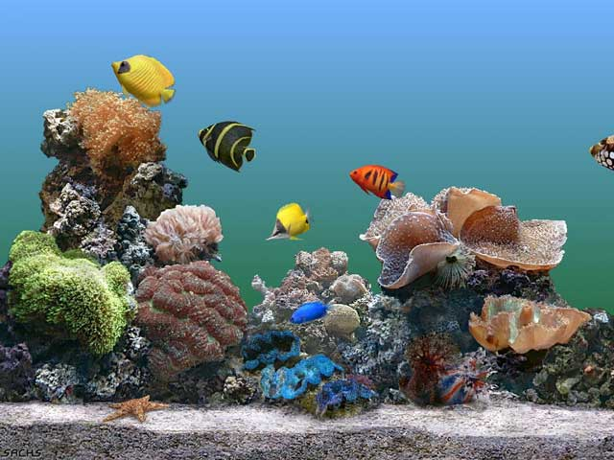
Аквариумные рыбки

Slide 2
Водный мир рыбок
О жизни обитателей пресных водоемов мы знаем гораздо меньше, чем о повадках зверей и птиц. Аквариум открывает перед нами возможность познакомится с подводным царством, сказочно красивым и загадочным. Итак, в вашем доме появился аквариум. Не спешите заселять его рыбками. Новый аквариум залейте на несколько дней водой, затем слейте ее и протрите стекла. На дно положите грунт- чистый речной песок или гальку, посадите водные растения. После того как растения укрепятся в грунте, в аквариум нужно налить чистую воду- и можно запускать рыбок.

Slide 3
Аквариумные рыбки по разному относятся к температуре воды. Одни из них любят холодную воду, другие более теплую. Золотые рыбки и ушастые окуни живут в холодной воде и очень чувствительны к недостатку кислорода.

Slide 4
Более неприхотливые тепловодные и живородящие рыбки: гуппи, меченосцы и пецилии. Они очень очень плодовите и летом выводят мальков через каждые 30 дней.

